Slide 1
AI CAR

Slide 2
AI CAR

Slide 3
목차
01
작품 소개
02
사용 기술
03
소스 코드
04
시연
05
향후 계획

Slide 4
목차
01
작품 소개
02
사용 기술
03
소스 코드
04
시연
05
향후 계획

Slide 5
작품소개
목차
01
작품 소개
02
사용 기술
03
소스 코드
04
시연
05
향후 계획

Slide 6
작품소개
목차

Slide 7
사용 기술
작품소개
AI Car

Slide 8
사용 기술
작품소개
AI Car
인공지능으로 도로를 분류하고 차선을 찾아내
스스로 도로를 주행하는 자동차

Slide 9
사용 기술
작품소개

Slide 10
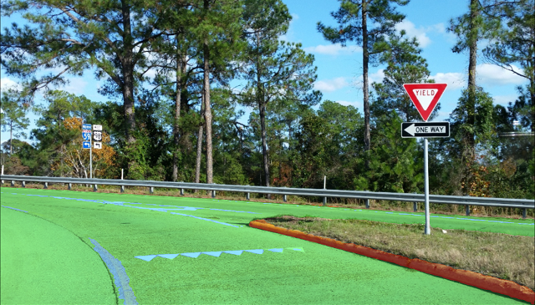

소스 코드
사용 기술
road-segmentation-adas-0001

Slide 11
소스 코드
사용 기술

Slide 12
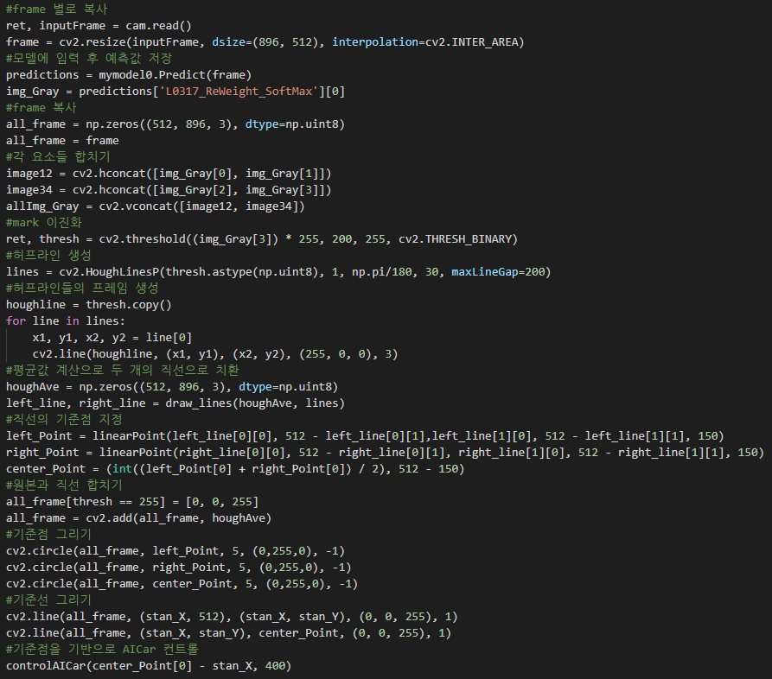
소스 코드

Slide 13
소스 코드

Slide 14
소스 코드
웹캠을 불러온 후 사이즈 변경

Slide 15
소스 코드
웹캠을 불러온 후 사이즈 변경
모델 불러온 후 도로 요소 예측

Slide 16
소스 코드
웹캠을 불러온 후 사이즈 변경
모델 불러온 후 도로 요소 예측
차선 추출

Slide 17
소스 코드

Slide 18
소스 코드

Slide 19
소스 코드
직선 2개로 치환

Slide 20
소스 코드
직선 2개로 치환
기준점 지정

Slide 21
소스 코드
직선 2개로 치환
기준점 지정
자동차와 통신하여 모터 제어

Slide 22
시연
소스 코드

Slide 23

향후 계획
시연
소스 코드

Slide 24
향후 계획
시연
실제 하드웨어에 적용하여 주행

Slide 25
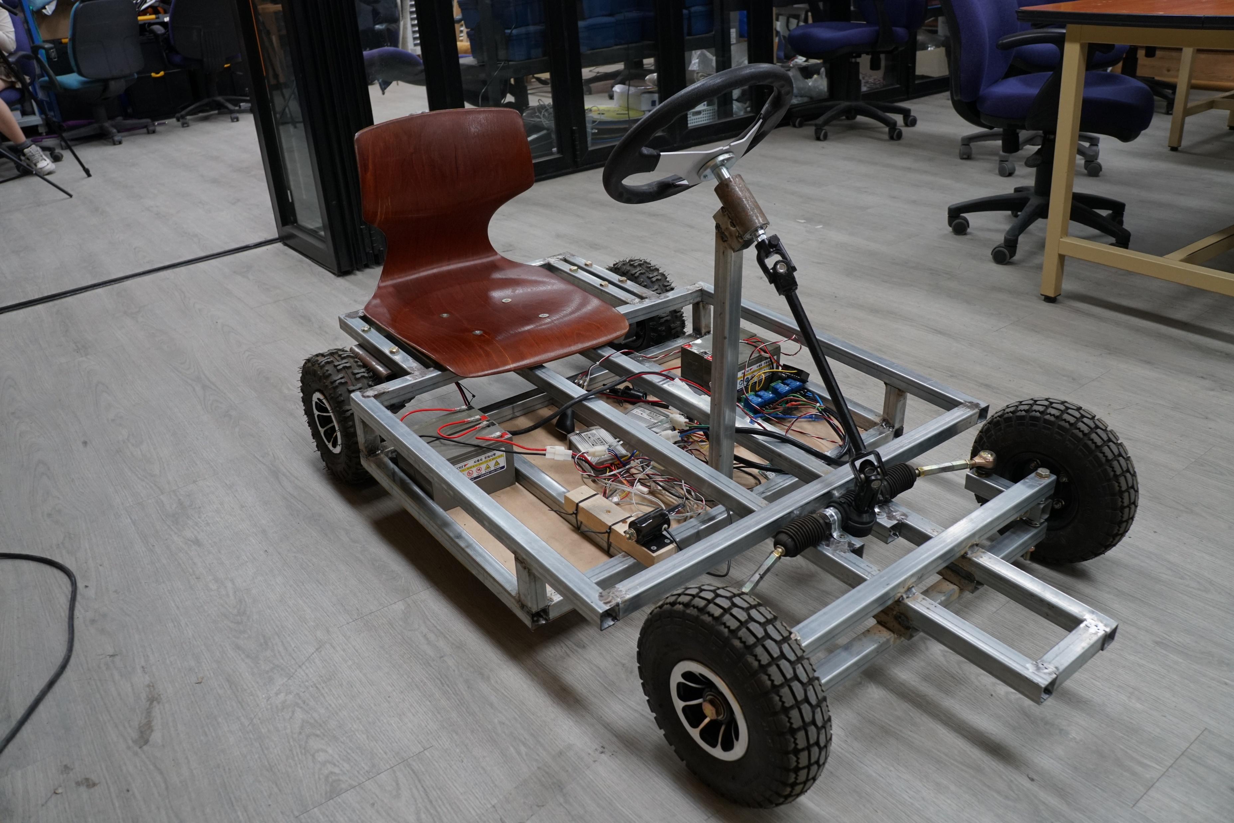
향후 계획
실제 하드웨어에 적용하여 주행

Slide 26
Thank You

Slide 27
Thank You

Slide 28
기존AICAR의 도록 추적 방식

Slide 29
기존 방식의 문제점

Slide 30
해결 방법

Slide 31
동작 방식

Slide 32
동작 방식
road-segmentation-adas-0001 모델

Slide 33
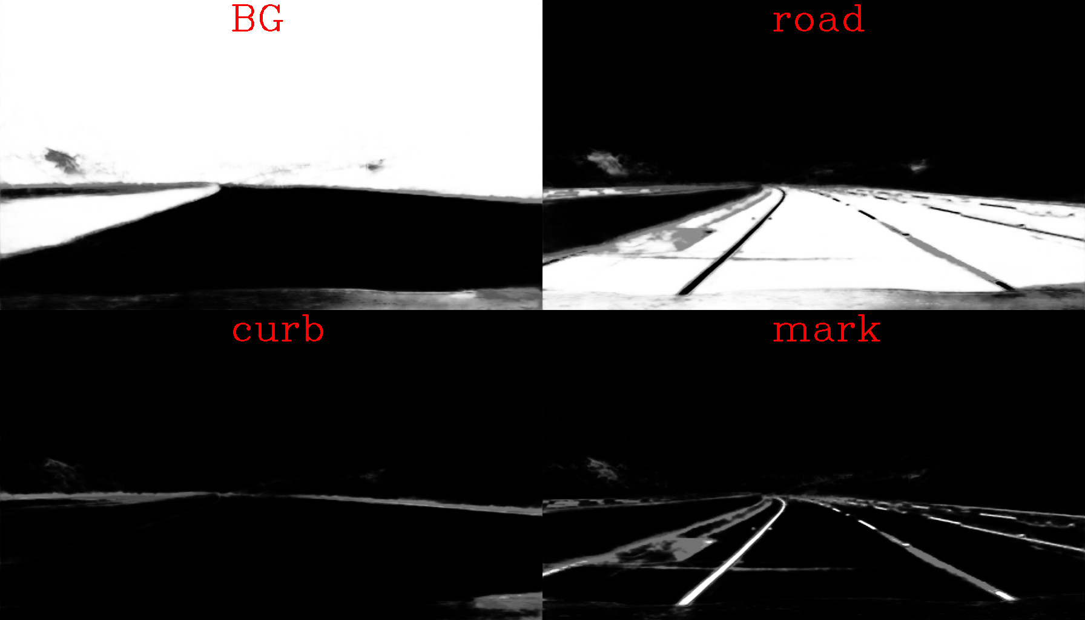
동작 방식
896x512 크기의 2차원 배열 4개

Slide 34

동작 방식
threshold 함수로 이진화

Slide 35

동작 방식
HoughLinesP 함수로 직선 추출

Slide 36
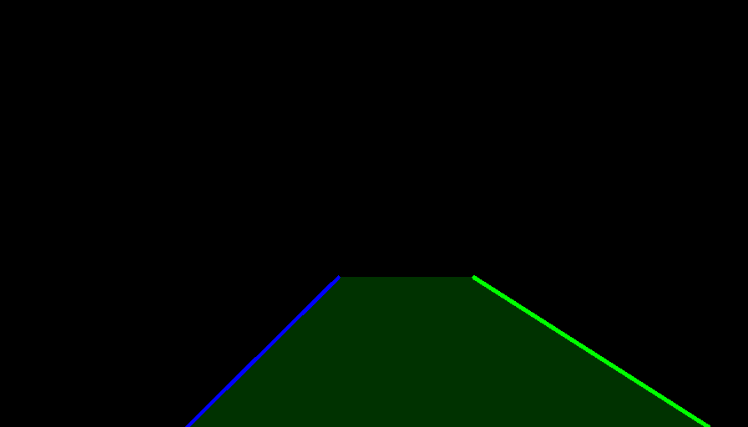
동작 방식
평균값 계산으로 차선 좌표 추출

Slide 37
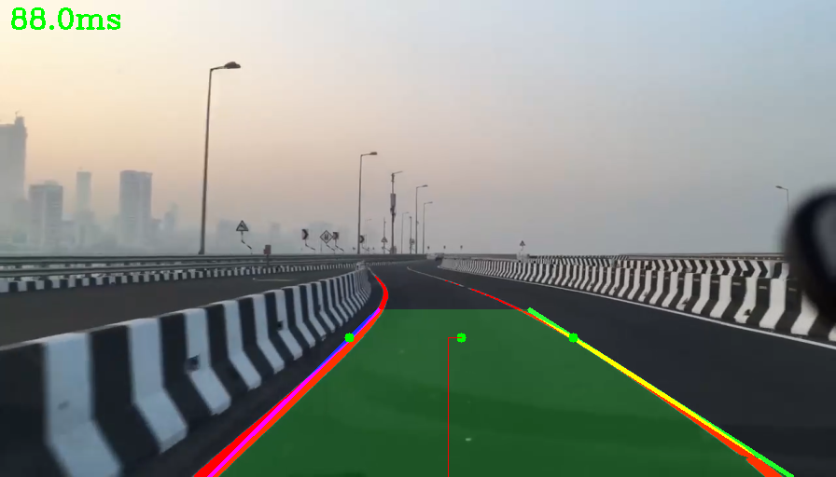
동작 방식

Slide 38
동작 방식

Slide 39
향후 계획

